Slide 1
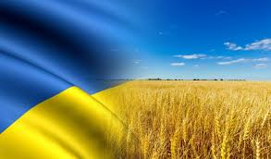
Україна у моєму серці!
перший урок у 2023/2024
навчальному році.

Slide 2
Вітаю з Днем знань!
Нехай цей рік почнеться вдало і проходить успішно, нехай кожен день знаменується навіть маленькою перемогою, нехай отримані знання і навички відкривають перед тобою нові двері до мрій, інтересів і рекордів.

Slide 3
Що для мене Україна?

Slide 5
Україна моя
https://www.youtube.com/watch?v=Xwg5e63SANo

Slide 6
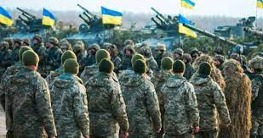
Україна сьогодні переживає найбільше випробування в новітній історії –
збройну боротьбу за незалежність і територіальну цілісність проти російського
агресора.

Slide 7
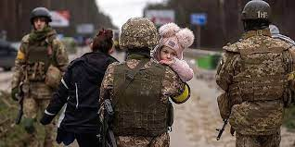
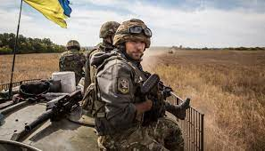
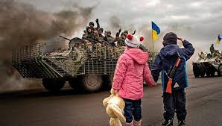
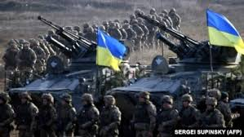
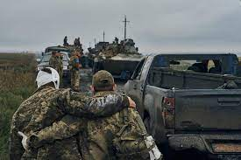
Сучасна російсько-українська війна триває від 2014 року. В лютому 2022 відбулося повномасштабне вторгнення російських військ в Україну.

Slide 8
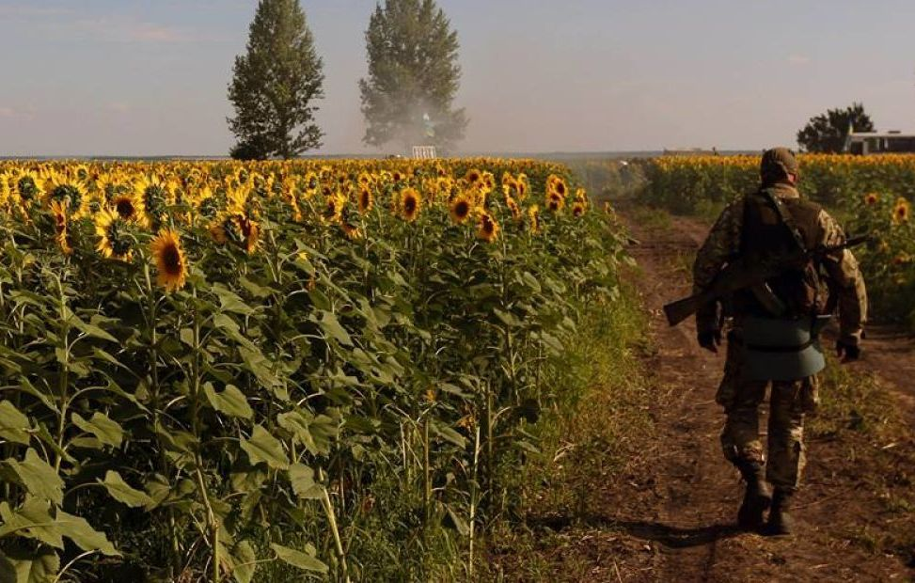
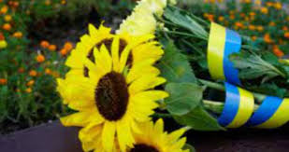
З 2014 року сотні наших захисників у соняшникових полях Донеччини віддавали своє життя за свободу та незалежності нашої країни. Тому символом Дня пам’яті захисників України стала квітка соняха. Він – не просто символ історичної мужності українських воїнів, це – символ
життя України.

Slide 9
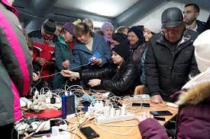
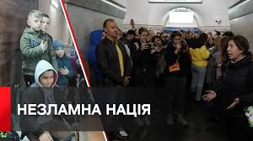
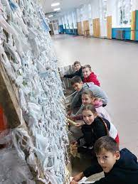
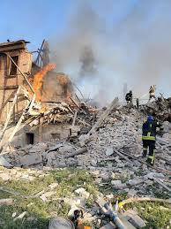
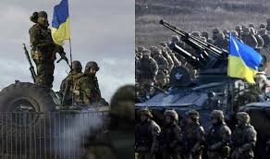
Українці – незламна нація. Ми згуртовані, готові боротися за волю і свободу нашої держави.

Slide 10
https://www.youtube.com/watch?v=AUFOqfZNI6E

Slide 14
